Slide 1

Architettura del Software
Sistema di Osservazione del Comportamento degli Automobilisti
Stefano Pievaioli, matr. 816592
Alessandro Il Grande, matr. 054883

Slide 2
Introduzione
Il progetto riguarda la realizzazione di un sistema di osservazione del comportamento degli automobilisti.
Le supposizioni iniziali sono state:
1000 client, con un auto ognuno.
20 operatori.
Si verifica un sinistro a settimana.
Abbiamo deciso di riportare i dati presenti nel BDA Base di dati Assicurati nel nostro sistema per avere una migliore gestione degli assicurati.
Abbiamo definito:
Architettura del Problema
Architettura Logica
Architettura Concreta

Slide 3
Architettura del Problema
Introduzione
In questo capitolo analizziamo gli attori del problema e i casi d’uso del nostro sistema. Gli attori che abbiamo identificato sono:
• Sensori: unico attore per indicare i tre sensori presenti in ogni macchina.
• Controller: una parte dell’auto che è in grado di comunicare con il manager ed è in grado di verificare l’avvenimento di un sinistro.
• Manager: localizzato nel server della sede assicurativa, riceve i dati dal controller e si occupa di identificare l’operatore migliore per organizzare l’assistenza, inviandogli una notifica e calcola i dati automobilistici del sistema (K, V, P, R).
• Operatore: si occupa di organizzare l’assistenza per il sinistra, può visionare la polizza e il livello di rischio di ogni assistito e definire una polizza.
• Basi di Dati: database con all’interno le informazioni riferite alle reti viarie.
• Assicurato: persona che viene assistita.

Slide 4
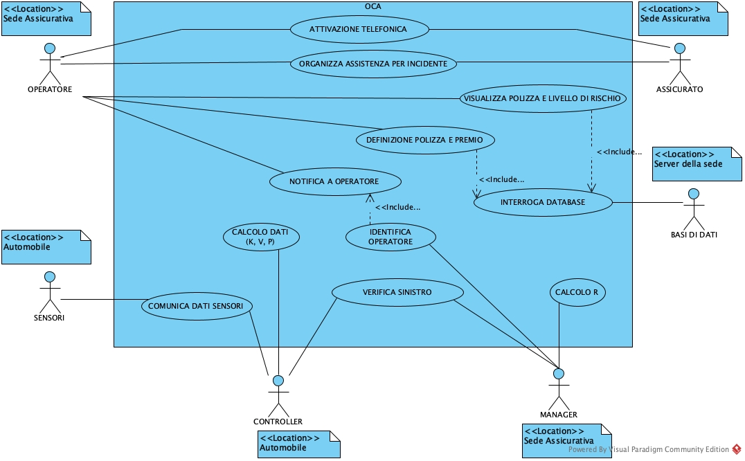
Architettura del Problema
Diagramma dei casi d’uso

Slide 5
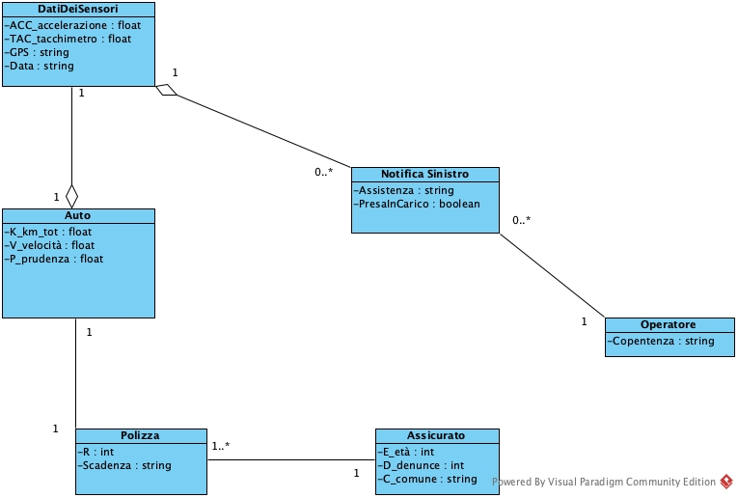
Architettura del Problema
Diagramma delle classi
Quando avviene un sinistro, viene creato un oggetto Notifica Sinistro che contiene un breve descrizione automatica dell’accaduto e se è già stato preso in carico. Dall’oggetto Notifica Sinistro è possibile accedere ai dati del sensori, a quale auto sono collegati, e quindi a quale assicurato è associato.

Slide 6
Architettura Logica
Diagramma delle Attività
Siamo riusciti ad estrarre 8 diagrammi delle attività:
Acquisizione dati
Verifica Sinistro
Identifica Operatore + Notifica Operatore
Organizza Assistenza + Attivazione Telefonica
Calcolo K, V, P
Calcolo R
Ridefinizione Polizza
Visualizzazione Polizza e livello di Rischio

Slide 7
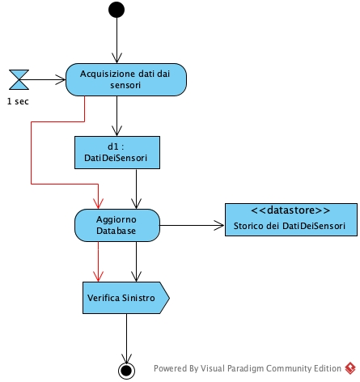
Architettura Logica
Diagramma delle Attività
1) Acquisizione Dati
• Una volta al secondo Il controller acquisisce i dati dei sensori.
• Il dato viene inserito nel datastore degli storici dei DatiDeiSensori
• Il dato viene infine inviato all’attività Verifica Sinistro.

Slide 8
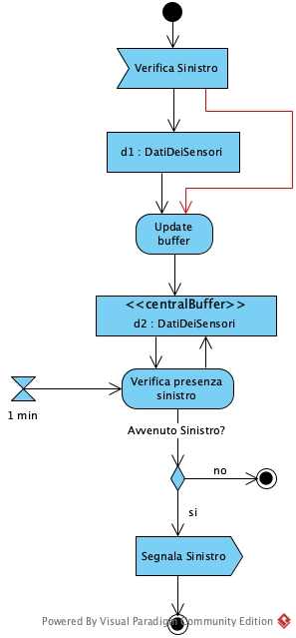
Architettura Logica
Diagramma delle Attività
2) Verifica Sinistro
Questa attività riceve il dato dall’attività Acquisizione dati.
• Il dato viene inserito in un centralBuffer associato a ogni Auto.
• Una volta al minuto viene eseguita l’operazione Verifica Sinistro, che prende in input un array di dati dal buffer, lo svuota e controlla se si sia avvenuto un sinistro.
• Nel caso si fosse verificata un sinistro viene inviato un segnale all’attività Segnala Sinistro, altrimenti l’attività termina.

Slide 9
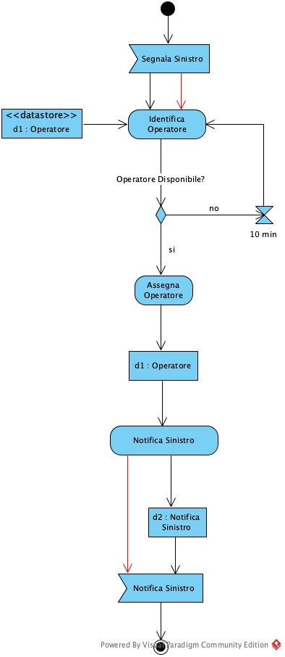
Architettura Logica
Diagramma delle Attività
3) Identifica Operatore + Notifica Sinistro
Questa attività riceve il dato dall’attività Verifica Sinistro.
• Identifica operatore cerca nel datastore Operatori un operatore. Nel caso non ci fosse un operatore disponibile, attende 10 minuti e riprova.
• Dopo aver identificato l’operatore, l’oggetto viene passato ad una azione che genera un altro oggetto chiamato Notifica Sinistro, che contiene le informazioni necessarie per gestire l’assistenza.
• Dopo di che viene inviato un segnale all’attività Organizza Assistenza.

Slide 10
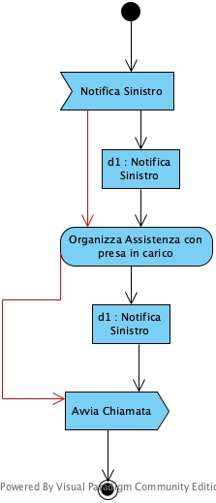
Architettura Logica
Diagramma delle Attività
4) Organizza Assistenza + Attivazione Telefonica
Questa attività viene attivata quando l’operatore riceve la notifica Sinistro.
• Organizza l’assistenza e modifica il campo notifica indicando la presa in carico.
• Dopo di che avvia la chiamata.

Slide 11
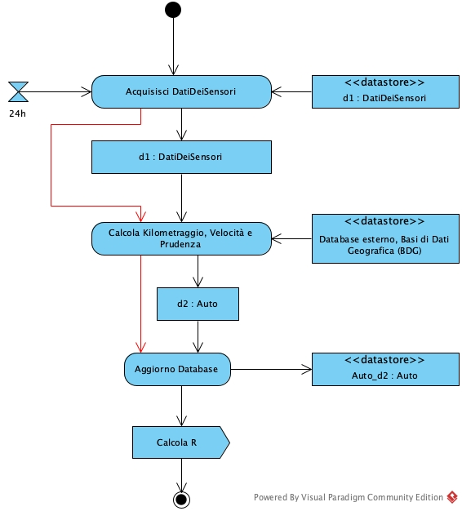
Architettura Logica
Diagramma delle Attività
5) Calcola K, V, P
Ogni 24 ore questa attività viene eseguita in background ed acquisisce dal db i dati del sensori della giornata li analizza e calcola attraverso il db esterno (BDG) i valori di Kilometraggio, Velocità e Prudenza, aggiornando così i dati dell’auto.
Infine invia un segnale all’attività calcola R.

Slide 12
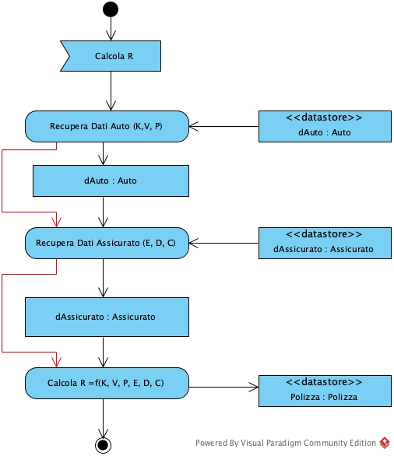
Architettura Logica
Diagramma delle Attività
6) Calcola R
Questa attività viene effettuata appena termina l’attività di Calcolo K, V, P, in modo di avere i dati aggiornati.
In questa attività vengono prima di tutto recuperati dati Auto, e anche i dati dell’assicurato. Infine l’attività calcola R e salva il nuovo valore di R nella polizza.

Slide 13
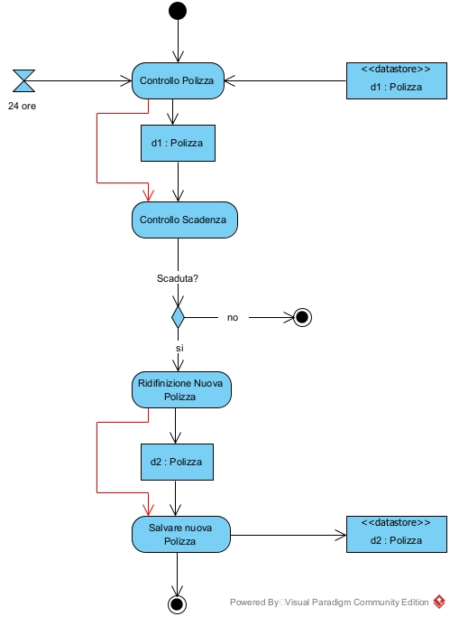
Architettura Logica
Diagramma delle Attività
7) Ridefinizione Polizza
Il sistema ogni 24 ore controlla tutte le polizze presenti sono scadute e nel caso le ridefinisce in automatico.
Questa attività può anche essere effettuata quando l’operatore vuole ridefinire una polizza.

Slide 14
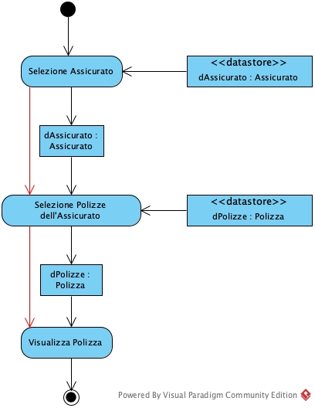
Architettura Logica
Diagramma delle Attività
8) Visualizzazione Polizza e livello di rischio
Questa attività viene effettuata quando l’operatore vuole vedere una Polizza per ogni assicurato. Il sistema in prende l’assicurato designato e cerca le polizze associate infine fa visionare la polizza all’operatore.

Slide 15
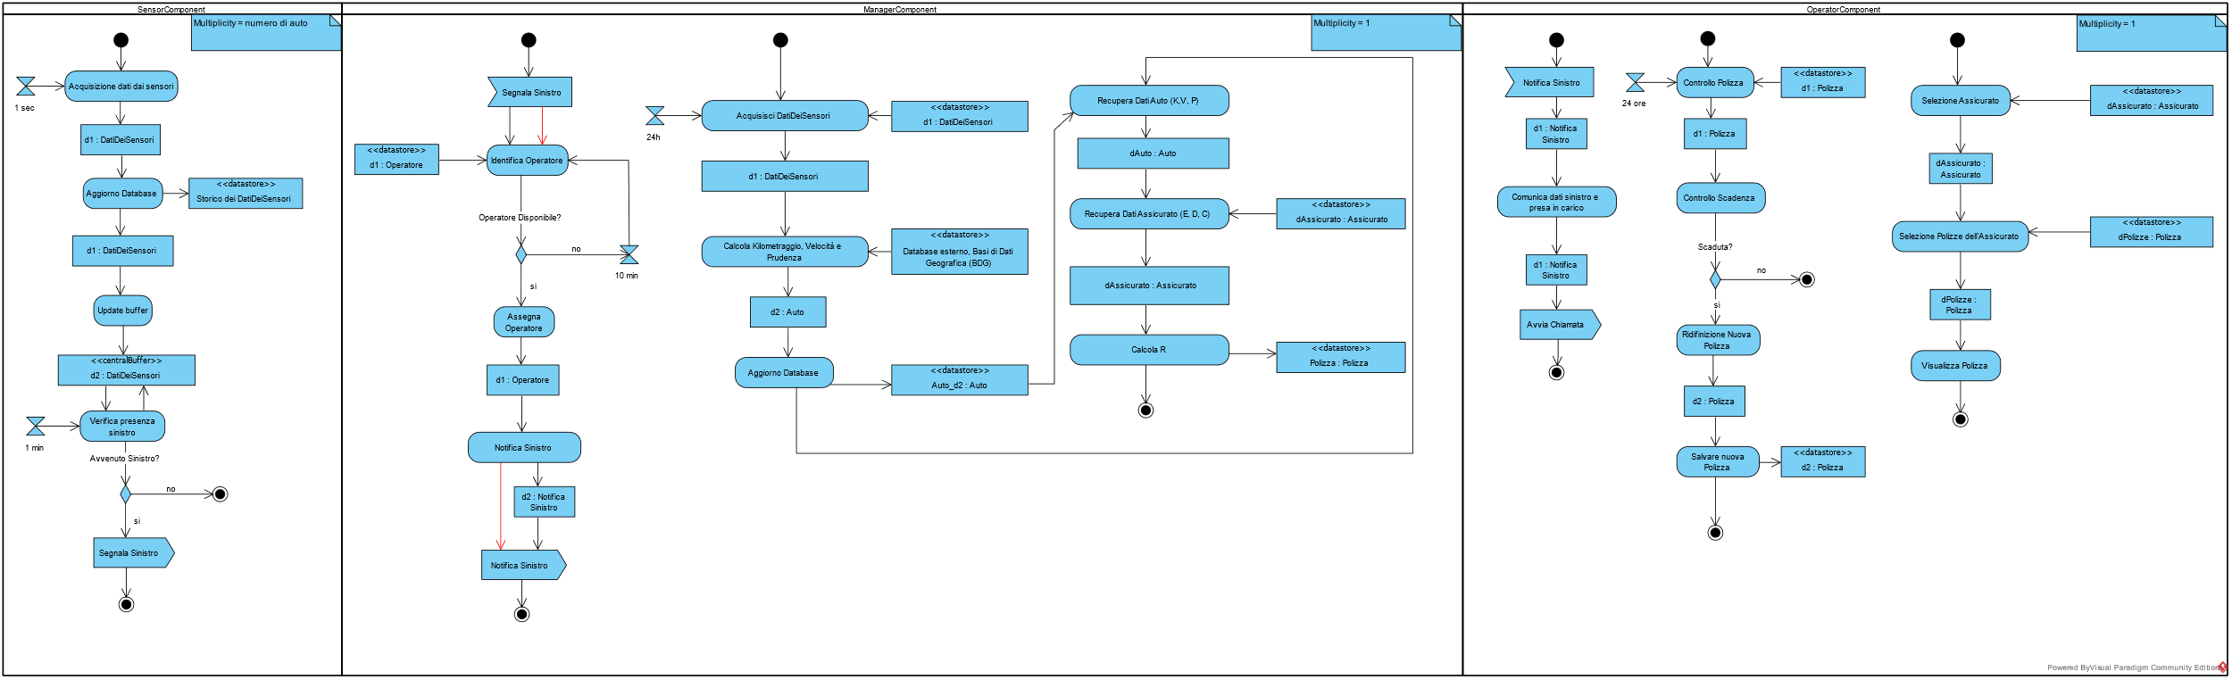
Architettura Logica
Footprint 1
In questo footprint abbiamo identificato 3 componenti logiche:
SensorComponent (Attività: Acquisizione Dati, Verifica Sinistro)
ManagerComponent (Attività: Identifica Operatore, Calcola_K_V_P, Calcola_R)
OperatorComponent (Attività: Organizza Assistenza, Ridefinizione Polizza, Visualizzazione Polizza e livello di rischio)

Slide 16
Architettura Logica
Tabella Footprint 1

Slide 17
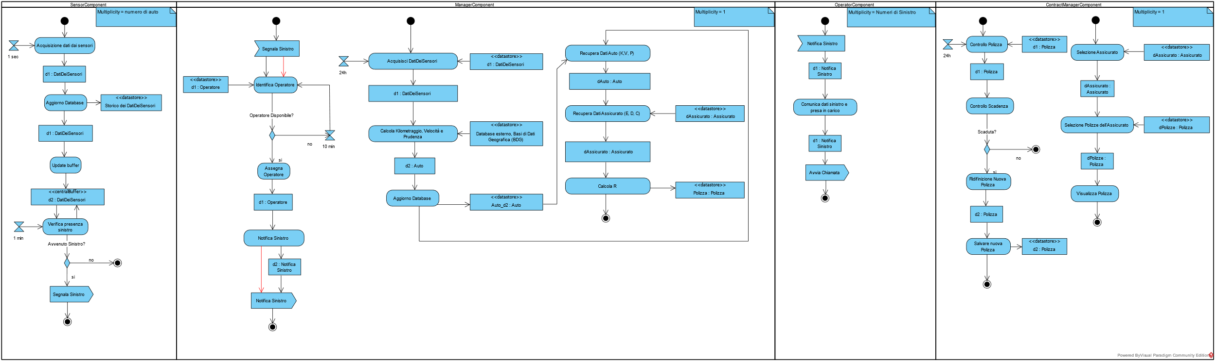
Architettura Logica
Footprint 2
In questo footprint abbiamo identificato 4 componenti logiche:
SensorComponent (Attività: Acquisizione Dati, Verifica Sinistro)
ManagerComponent (Attività: Identifica Operatore, Calcola_K_V_P, Calcola_R)
OperatorComponent (Attività: Organizza Assistenza)
ContractOperatorComponent (Attività: Ridefinizione Polizza, Visualizzazione Polizza e livello di rischio)

Slide 18
Architettura Logica
Tabella Footprint 2

Slide 19
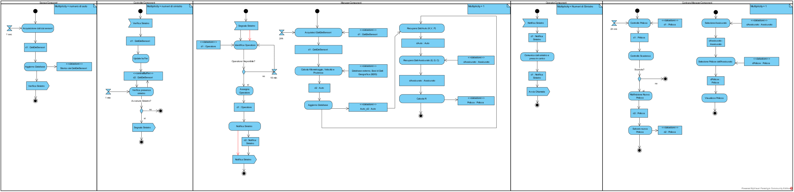
Architettura Logica
Footprint 3
In questo footprint abbiamo identificato 5 componenti logiche:
SensorComponent (Attività: Acquisizione Dati)
ControllerComponent (Attività: Verifica Sinistro)
ManagerComponent (Attività: Identifica Operatore, Calcola_K_V_P, Calcola_R)
OperatorComponent (Attività: Organizza Assistenza)
ContractOperatorComponent (Attività: Ridefinizione Polizza, Visualizzazione Polizza e livello di rischio)

Slide 20
Architettura Logica
Tabella Footprint 3

Slide 21
Architettura Logica
Footprint a Confronto
Abbiamo confrontato i tre risultati e da come si può notare dal grafico il terzo modello è quello migliore. Tranne per i valori di Location e Sharing ha valori migliori rispetto agli altri due Footprint.
Quindi abbiamo deciso di prendere il terzo come modello da analizzare nell’architettura concreta.

Slide 22
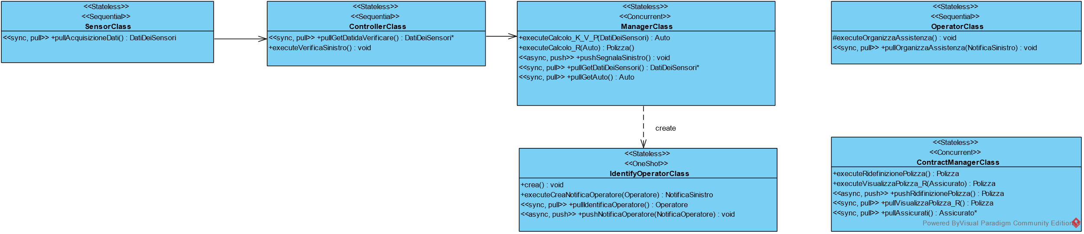
Architettura Concreta
Diagramma delle classi

Slide 23
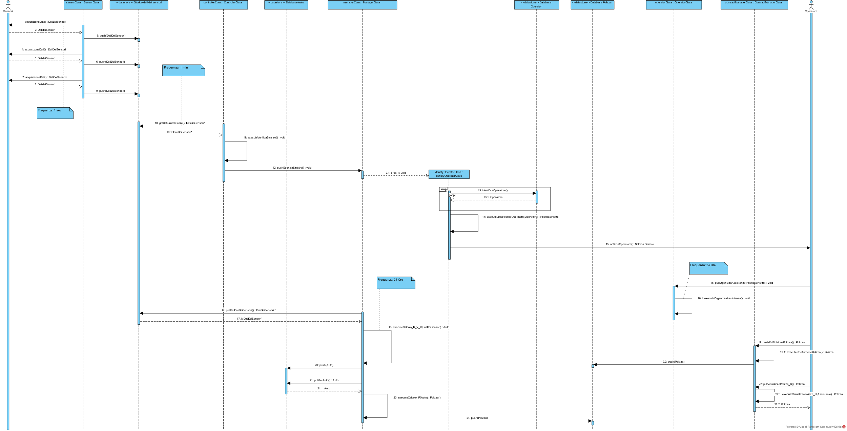
Architettura Concreta
Diagramma delle sequenze

Slide 24
Architettura Concreta
Diagramma delle sequenze
La componente SensoreClass è sequenziale e senza stato.
Acquisisce i dati ogni secondo dal sensore attraverso il metodo AcquisizioneDati ed fa una push nello storico.

Slide 25
Architettura Concreta
Diagramma delle sequenze
La componente Controller Class è sequenziale e senza stato.
Acquisisce i dati dallo storico con una pull e verifica se si avvenuto un sinistro. In caso positivo invia un segnale al componete ManageClass.

Slide 26
Architettura Concreta
Diagramma delle sequenze
La componente ManagerClass è concorrente e senza stato.
Ogni volta che riceve il segnale che è avvenuto un sinistro, crea la componente one-shot IdentifyOperatorClass che identifica un operatore disponibile, crea la notifica e la invia.
Effettua anche il calcolo dei dati del sistema.

Slide 27
Architettura Concreta
Diagramma delle sequenze
La componente OperatorClass è sequenziale e senza stato.
L’operatore quando riceve una notifica può organizzare un’assistenza.

Slide 28
Architettura Concreta
Diagramma delle sequenze
La componente ContractManagerClass è sequenziale e senza stato.
L’operatore quando vuole può ridefinire o visualizzare una polizza.
Ogni 24 ore il sistema controlla se ci sono polizze scadute e nel caso le ridefinisce.

Slide 29
Grazie
per l’attenzione.

